Slide 1


PESQUISA DE SATISFAÇÃO
GESTÃO EMPRESARIAL ERP – SANTANA – SP 2º SEMESTRE 2025

Slide 2
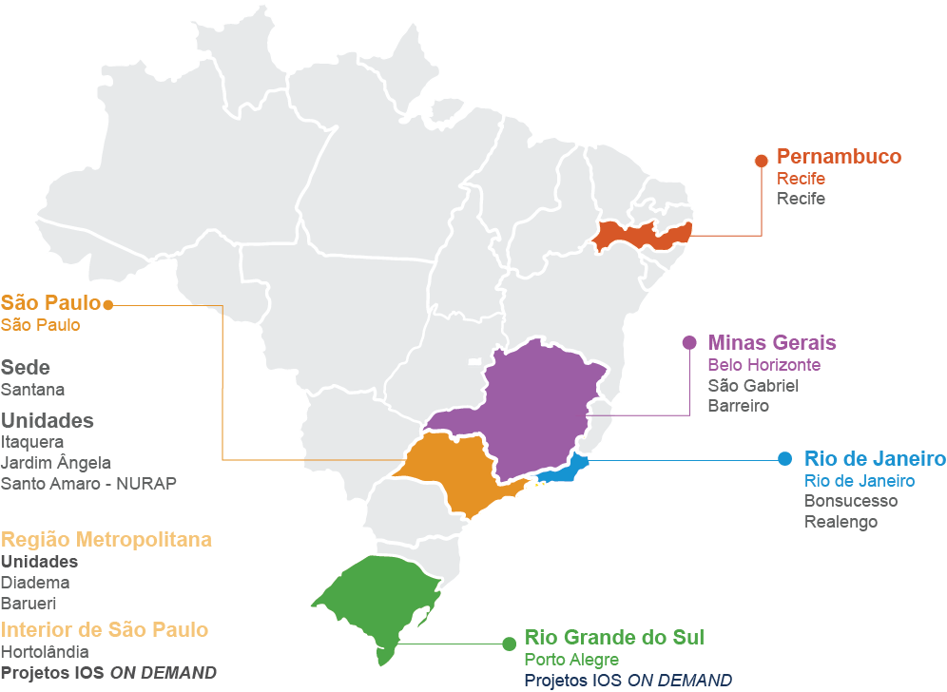

Atuação
Somos responsáveis por contratar a equipe e montar a infraestrutura para as aulas nas Unidades próprias.
O atendimento em nossas Unidades é feito por meio de parcerias com outras Organizações Sociais, empresas privadas, escolas e universidades que cedem espaço físico de salas e laboratórios de informática.

Slide 3


No que acreditamos
Acreditamos no protagonismo juvenil e na inclusão social do jovem por meio da educação e do trabalho, elementos fundamentais para o desenvolvimento de uma nação.
Trabalhamos para que as oportunidades de formação profissional e vagas de emprego sejam oferecidas de maneira igualitária.
Pessoas com acesso a oportunidades educacionais e profissionais têm suas vidas transformadas e replicam essas mudanças em suas famílias e comunidades.

Slide 4


Como você conheceu o IOS?

Slide 5

Instrutor(a) de T.I.

Slide 6

Monitor(a) de T.I.

Slide 7
Professor(a) de Extensão

Slide 8
Professor(a) de Extensão

Slide 9
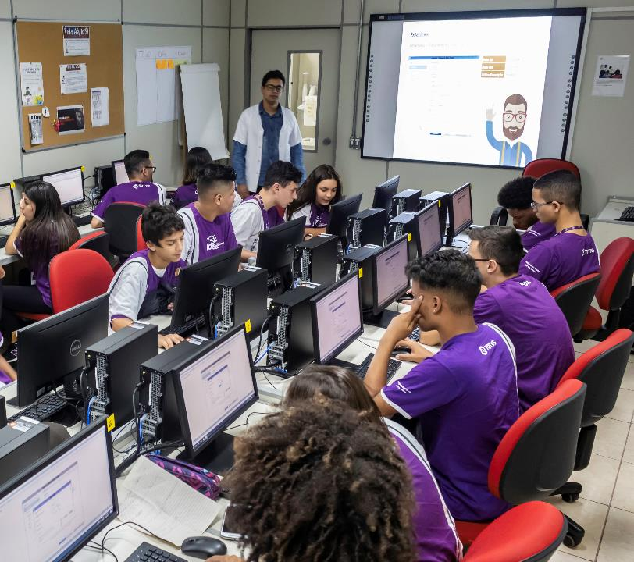
Material Didático e Plataforma Online

Slide 10
PROGRAMA DE VOLUNTARIADO
Palestras e Eventos
Esta sessão tem como objetivo demonstrar os dados coletados que representam a experiência dos alunos e alunas da unidade com as ações de contrapartidas relacionadas, como: IBM através das palestras aplicadas aos sábados e TOTVS com workshops de temas pré-definidos com interação presencial e/ou remota.

Slide 11
Programa de Voluntariado:

Slide 12
Programa de Voluntariado:

Slide 13

Avaliação Da Equipe Psicossocial

Slide 14

Curso EAD e Semipresencial

Slide 15
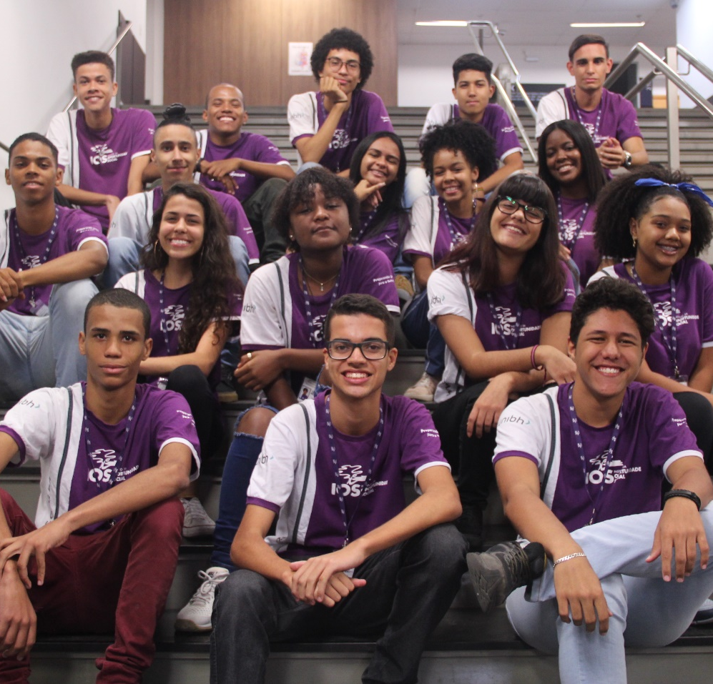
Considerações dos Alunos
Pontos positivos
"O instituto é um lugar de muita parceria e empatia. Todos os profissionais são muito compreensivos e competentes, sempre ajudando os alunos e prezando por um ambiente saudável." "Pontos positivos são muitos, mas algo que eu gostei muito foi a consideração dos professores pelos alunos e as aulas divertidas e educativas, com momentos sérios e descontraídos."
"Aprendi muito, não só sobre o tema do curso, mas também sobre comportamentos, empatia, resiliência, autocontrole e outras coisas.“
"São vários pontos positivos. Ter a oportunidade de aprender e chegar no mercado de trabalho já preparado é ótimo. Ter conhecido a TOTVS e ter a chance de fazer parte dela é incrível."

Slide 16
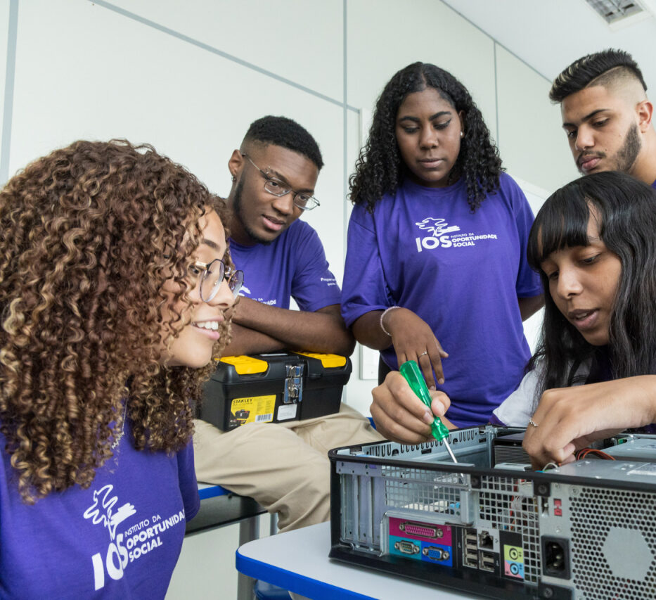
Considerações dos Alunos
Pontos a melhorar
"Acho que a plataforma tinha que ser mais fácil de acessar e de mexer, poderia ter um campo de tarefas não realizadas, por exemplo.“
Poderiam fornecer alimentos, como frutas, lanches naturais, sucos, etc.“
Além disso, a disponibilização de uma merenda simples, como biscoitos salgados, faria diferença no dia a dia, principalmente para os estudantes que passam longos períodos no curso. Isso ajudaria a manter a concentração e a energia ao longo das aulas, promovendo um ambiente mais acolhedor.
Acredito que estender o período do curso traria diversos benefícios para o aprendizado. Com mais tempo disponível, os conteúdos poderiam ser abordados com maior profundidade, reduzindo a correria para cumprir o cronograma e permitindo uma assimilação mais efetiva por parte dos alunos.

Slide 17
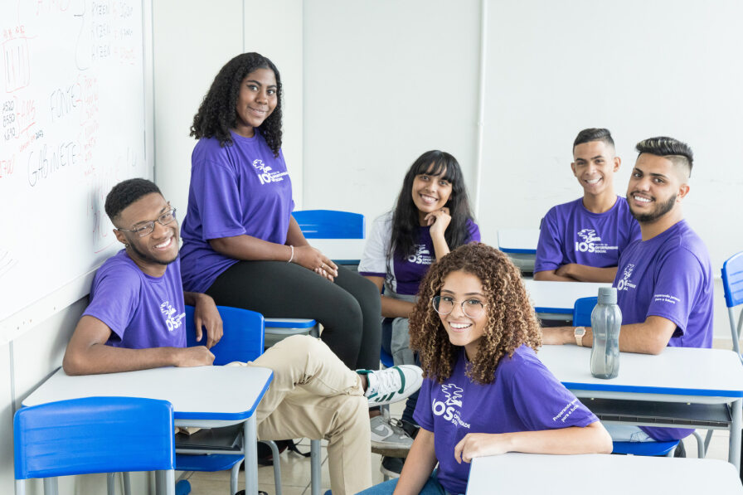

#VamosJuntos!
Dúvidas!
E-mail: educacional@ios.org.br
Central de Atendimento IOS: 11 97343-9010

